Slide 1


Slide 2
主軸
三次會議紀錄
未來三週的目標
實作步驟構想

Slide 3
專題目的
檢視過去資料發現，旅行不便險於整體保單中的獲利較低，為提高營利，希望從客戶端蒐集的資料中，找出可能影響因子，排除要保機率較高族群

Slide 4
會議記錄(1/3)
專案啟動會議(3/31)
目前保費評估方式為保額跟天數，希望藉由個人特徵精準衡量理賠風險
因子：保單個人資訊、理賠資訊
風險溢價 → 65%索賠，35%行政成本
旅平險兩大區塊：
旅行不便險(行李損失、班機延誤)：10%以下獲利
旅行意外險(死亡、受傷、失能)：80%獲利

Slide 5
會議記錄(2/3)
所需能力會議(4/6)
機器學習模型 (迴歸、神經網路、分類器)
Python的Pandas
Numpy
Matplotlib
Scikit Learn

Slide 6
會議記錄(3/3)
一般進度會議(4/16)
釐清整個核保和理賠的過程
解釋Raw Data的名詞
確認客戶資料取得時間及相關保密協定
討論影響旅平險理賠率的因素：目前認為旅行不便險難以獲利的原因在於訂價過低，且沒辦法提高定價。
試想模型建立方向、變因及Formula

Slide 7
未來三週的目標
專案進度
簽署保密條款
拿到五年來的Raw Data
對資料進行清洗
自學進度
Python及pandas
學習建立模型
學會讀取資料

Slide 8
實作步驟構想
清洗完資料看一下資料的特徵跟基本統計量
拿到資料之後做整理跟資料清洗
根據這些特徵以及你有的資料形式選擇你要使用的模型
設定目標函數跟訓練模型
評估每一組訓練出來的結果

Slide 9
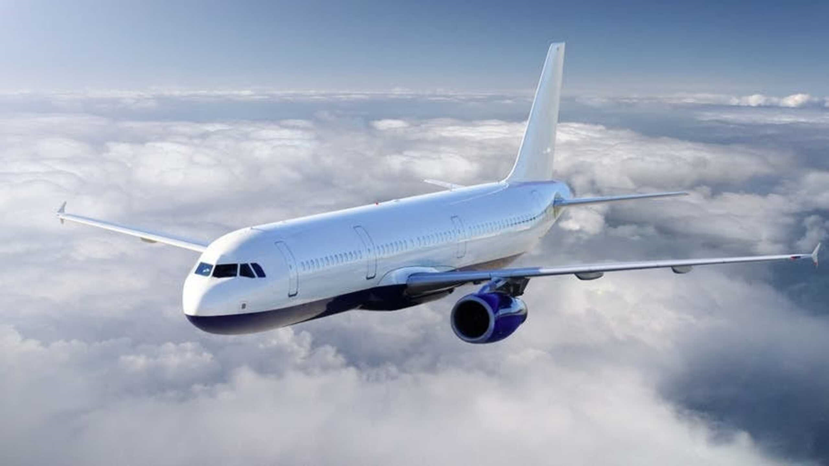
Thanks for Watching

